Slide 1
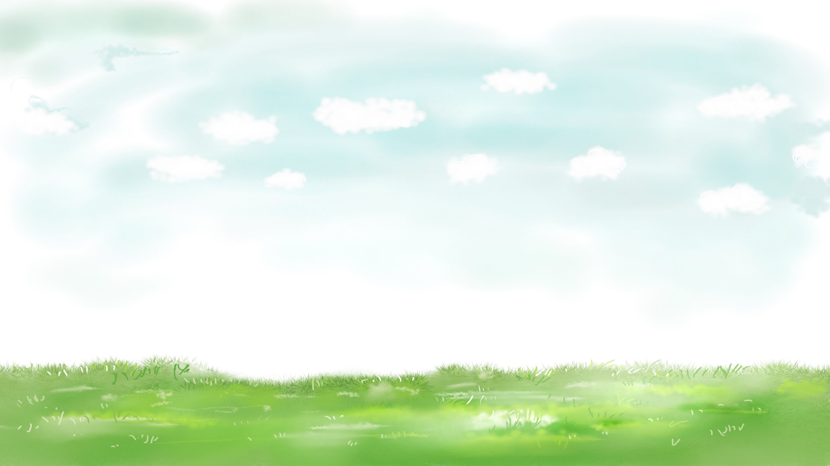
TRƯỜNG TH SỐ 1 PHƯỚC HIỆP
CHÀO MỪNG QUÝ THẦY, CÔ
VỀ DỰ GIỜ, THĂM LỚP - LỚP 4Đ
Môn Tiếng Việt
Bài: Người tìm đường lên các vì sao
Phần: Đọc mở rộng (Tiết 4)
Giáo viên: Nguyễn Đăng Tuấn

Slide 2
1. Mở đầu.
Trò chơi: Nhìn hình ảnh đón tên nhà khoa học

Slide 3
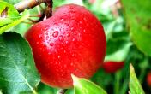
Nhà khoa học vĩ đại Newton: thuyết vạn vật hấp dẫn (quả táo rơi trúng đầu của ông).

Slide 4
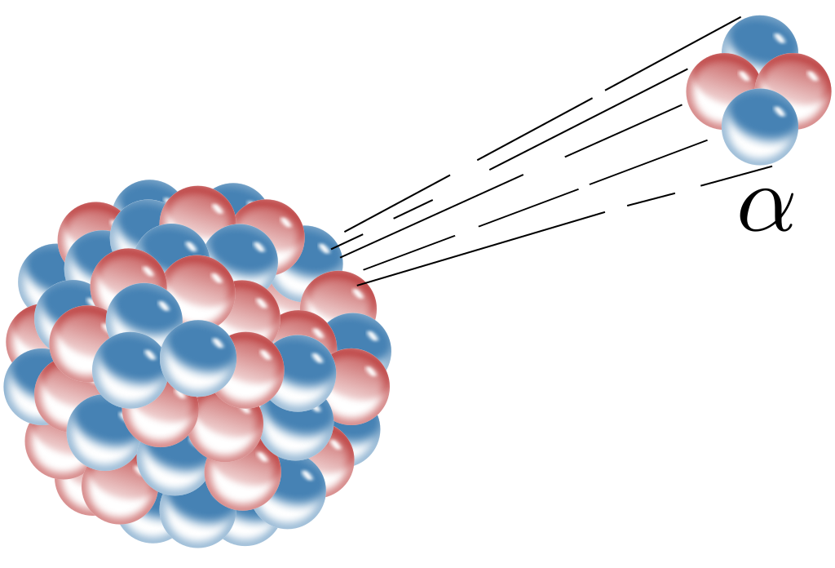
Nhà vật lý học và hóa học người Ba Lan Marie Curie về công trình nghiên cứu phóng xạ phát hiện ra 2 nguyên tố hóa học mới.

Slide 5
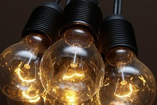
Nhà phát minh người Mỹ: Thomas Edison, được biết đến với công trình phát minh ra bóng đèn điện.

Slide 6
Thứ Sáu ngày 1 tháng 12 năm 2023
Tiếng Việt:
Bài: Người tìm đường lên các vì sao
Phần: Đọc mở rộng (Tiết 4)
2. Hình thành kiến thức.

Slide 7
1. Đọc một câu chuyện về nhà khoa học.

Slide 8
Thứ Sáu ngày 1 tháng 12 năm 2023
Tiếng Việt:
Bài: Người tìm đường lên các vì sao
Phần: Đọc mở rộng (Tiết 4)

Slide 9
Những nhà khoa học Việt được vinh danh trên thế giới năm 2022.
PGS Trần Xuân Bách, Đại học Y Hà Nội, là nhà khoa học của Việt Nam duy nhất có mặt trong top 10 nhà khoa học đầu bảng (xếp hạng 3), lĩnh vực Y học cộng đồng. Trần Xuân Bách trở thành Phó giáo sư trẻ nhất Việt Nam ở tuổi 32 năm 2016. Ông có hơn 300 bài báo trên các tạp chí quốc tế được đánh giá cao về khoa học sức khỏe toàn cầu.

Slide 10
PGS.TS Lê Hoàng Sơn, Đại học Quốc gia Hà Nội, xếp hạng 190, được biết đến là nhà khoa học trẻ tài năng lĩnh vực khoa học máy tính với những công trình nghiên cứu ứng dụng cao, được các công ty công nghệ trong và ngoài nước đón nhận. Nhiều nghiên cứu ứng dụng thực tế như hệ thống 3D GIS trong thiết kế hạ tầng mạng viễn thông, xây dựng ứng dụng hiến máu trên Android, ứng dụng quản lí địa chính... Đặc biệt, có đến hơn nửa công trình nghiên cứu của ông được ứng dụng ở các nước đi đầu về khoa học công nghệ như Mỹ, Italy, Đức... PGS Sơn công bố hơn 180 công trình, bài báo trên các tạp chí nước ngoài trong danh mục ISI. Ông còn là gương mặt lọt vào top 10.000 nhà khoa học xuất sắc của thế giới trong 4 năm liên tiếp 2019, 2020, 2021, 2022.

Slide 11
TS Phùng Văn Phúc, Đại học Công nghệ TP HCM, xếp hạng 958, lĩnh vực Kỹ thuật cơ khí và Hàng không vũ trụ. PGS Phúc là nhà khoa học Việt quen thuộc trong các bảng xếp hạng thế giới, ông có 4 năm liền vào danh sách 100.000 nhà khoa học ảnh hưởng nhất thế giới

Slide 12
Câu chuyện:
Nhà khoa học nữ Marie curie, đạt giải Nobel .
Marie Curie là người phụ nữ duy nhất trong lịch sử đạt giải Nobel trong hai lĩnh vực: vật lý và hóa học. Câu chuyện cuộc đời và những nghiên cứu đột phá của bà được rất nhiều người quan tâm và muốn tìm hiểu.
Tác phẩm là sự kết hợp xuất sắc của các dữ kiện cá nhân đầy chi tiết, những hình ảnh minh họa sắc nét và các thông tin chính thống khác. Gấp cuốn sách lại, độc giả sẽ cảm nhận được lòng dũng cảm của Marie Curie khi phải đối mặt với vô số thử thách: một mình sang Pháp để tiếp tục con đường học vấn, cuộc sống sinh viên thiếu thốn, những khó khăn, vất vả khi cùng Pierre Curie nghiên cứu để tìm ra radium và polonium, những vết thương lòng không thể nguôi ngoai sau khi chồng đột ngột qua đời...
Độc giả cũng sẽ thấy cảm kích nhà nữ khoa học vì đã đưa tia X vào ứng dụng trong y học, tạo ra những chiếc xe chụp X-quang di động giúp cứu sống rất nhiều thương binh trong Chiến tranh Thế giới thứ nhất. Tấm gương của Marie Curie chắc chắn tiếp tục truyền cảm hứng các nhà nữ khoa học nói riêng, cũng như hàng triệu người trên khắp thế giới nói chung.
Tác giả: TS.Richard Gunderman.

Slide 13
2. Viết vào phiếu đọc sách theo mẫu.

Slide 14
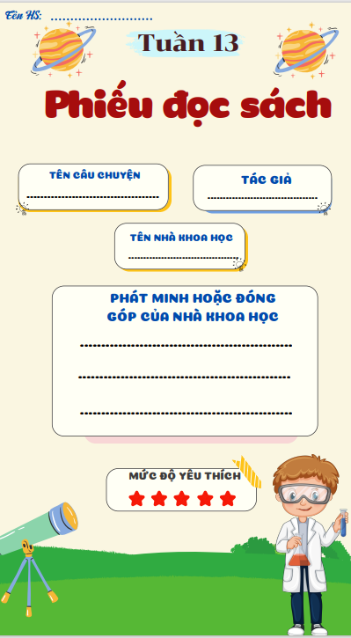

Slide 15
Thứ Sáu ngày 1 tháng 12 năm 2023
Tiếng Việt:
Bài: Người tìm đường lên các vì sao
Phần: Đọc mở rộng (Tiết 4)
3. Luyện tập, thực hành.

Slide 16
3. Trao đổi với bạn những thông tin về một nhà khoa học hoặc một phát minh nêu trong câu chuyện mà em đã đọc.

Slide 17
Trao đổi với các bạn về nội dung câu chuyện đã đọc.
Tên nhà khoa học.
Phát minh hoặc đóng góp của nhà khoa học là gì.
Thảo luận nhóm 4
Đặc điểm nổi bật của nhà khoa học.
Suy nghĩ của em về nhà khoa học.

Slide 18
Thứ Sáu ngày 1 tháng 12 năm 2023
Tiếng Việt:
Bài: Người tìm đường lên các vì sao
Phần: Đọc mở rộng (Tiết 4)
4. Vận dụng, trải nghiệm.
→ Chia sẻ với người thân qua các câu chuyện đã học về các nhà khoa học hoặc các nhà phát minh mà em biết.
→ Chia sẻ cảm xúc của bản thân qua bài học.

Slide 19
Về nhà: Tìm đọc thêm một số cuốn sách, truyện viết về nhà khoa học để chia sẻ những thông tin thú vị với người thân nghe.

Slide 20
KÍNH CHÀO QUÝ THẦY, CÔ GIÁO!

